Slide 1
파이썬 라이브러리를
활용한 데이터 분석
2장

Slide 2
현재와 미래
데이터 분석
Pandas가 2008년에 시작되어 2010년 정도 릴리즈
이 책의 초판 2012년: 초기
2017년
데이터 과학, 데이터 분석, 머신 러닝, 딥러닝 붐
자료도 많음
저자의 데이터 분석을 생산적으로 하려면
파이썬은 수단
고급 문법이 필요한 것은 아니다
Ipython과 jupyter notebook 권장
미래, 아니 지금
데이터 분석과 딥러닝
누구나가 알아야할 보편적인 지식

Slide 3
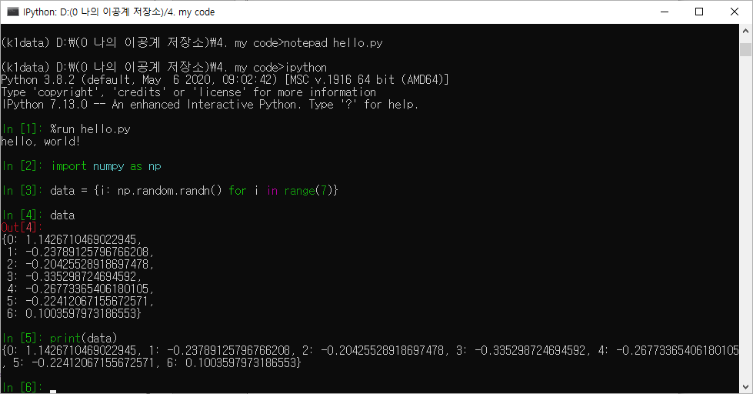
Ipython 실행(1)
방법1
아나콘다 프롬프트에서 직접 ipython으로 실행

Slide 4
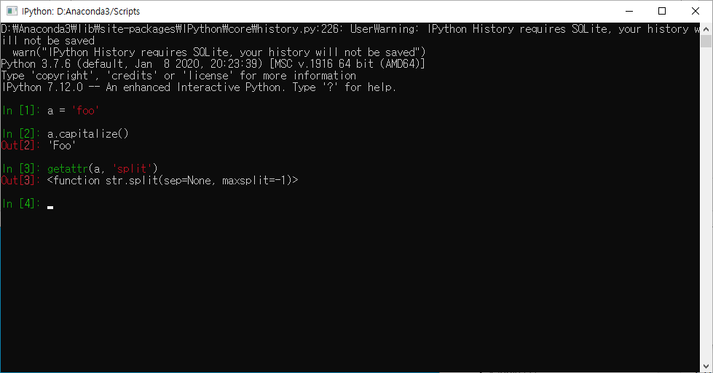
Ipython 실행(2)
방법2
Anaconda3/Scripts/ipython.exe 더블 클릭으로 실행

Slide 5
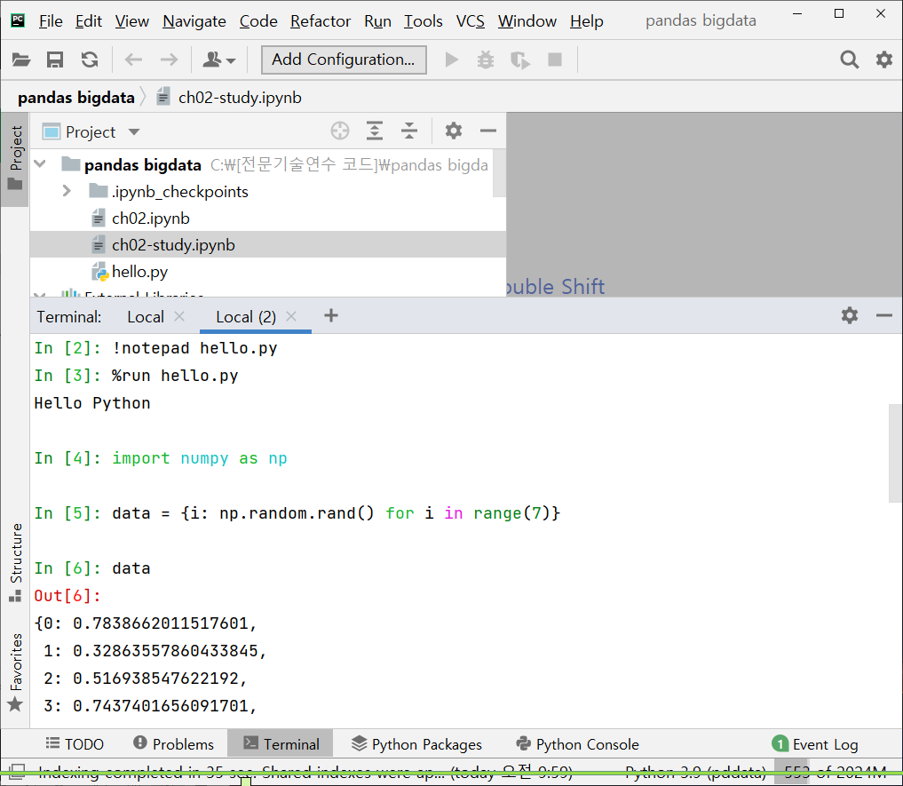
Ipython 실행(3)
방법3
파이참 터미널에서 직접 ipython 실행

Slide 6
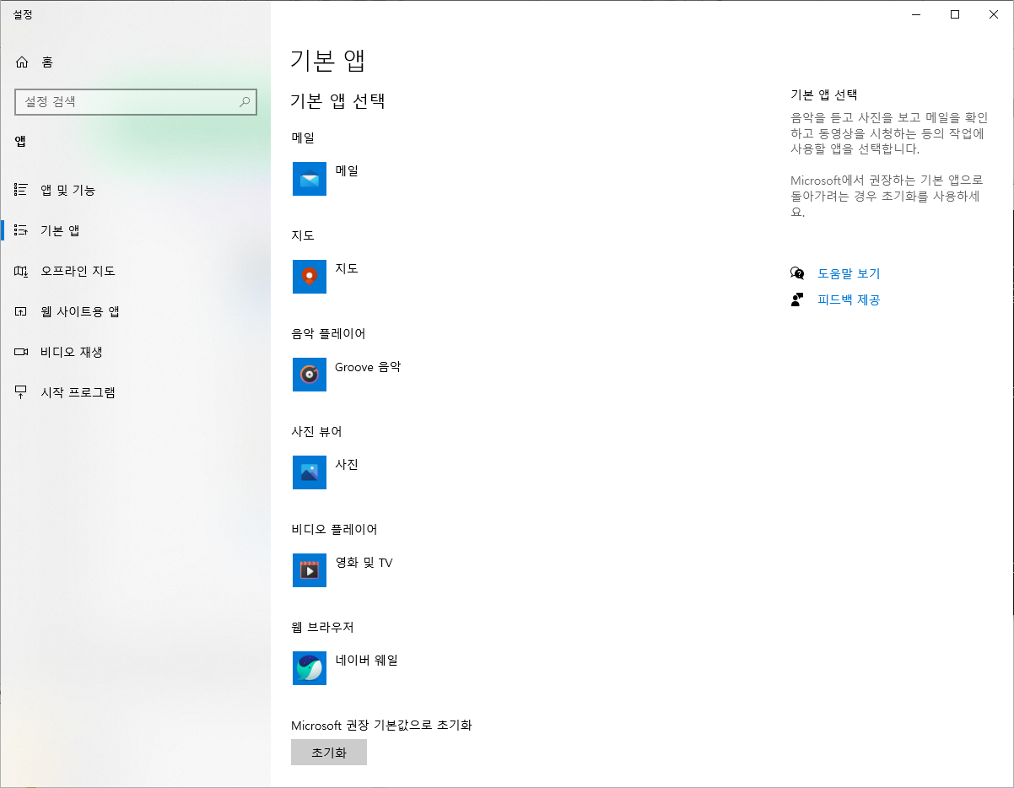
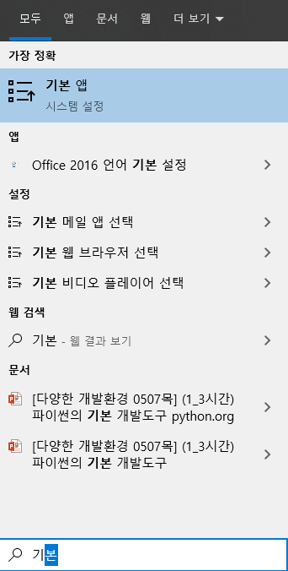
주피터 노트북 실행(1)
기본 웹 브라우저 설정
크롬이나 웨일로 지정

Slide 7
주피터 노트북 실행(2)
개요
코드, 텍스트, 데이터 시각화를 비롯한 다른 출력을 대화형으로 구성할 수 있는 대화형 문서 형식
코드
결과
결과 그림
문서
Ipython 커널을 사용
명령어로 실행
jupyter notebook
python –m notebook

Slide 8
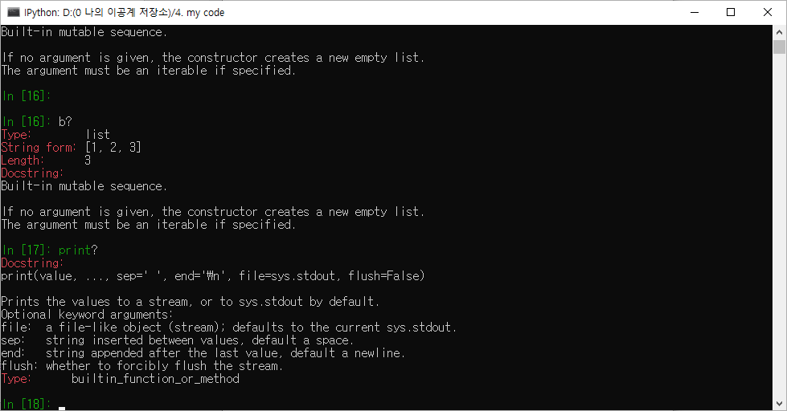
자기관찰(introspection), p51
문장 뒤에 ?
Shift + enter
print?
정의되어 있는 문서(doc string) 출력

Slide 9
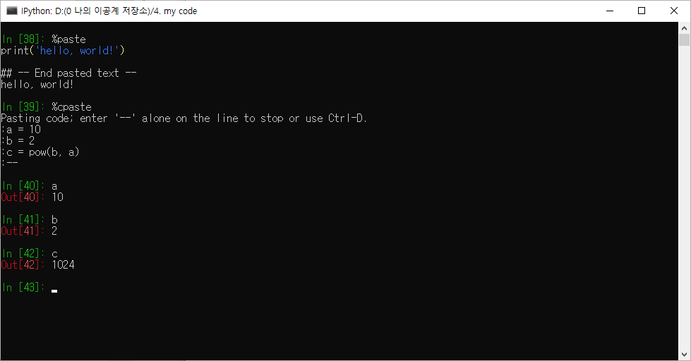
클립보드 또는 블록 코드 실행하기
다른 곳의 코드 복사 후
%paste
복사된 내용이 블록으로 실행됨
블록을 코딩하여 실행하고자 하는 경우
%cpaste
: 이후 줄마다 계속 코딩 이후, 필요하면 ctrl + v 붙여넣기도 가능
마지막 문장에서 --
실행 됨

Slide 10
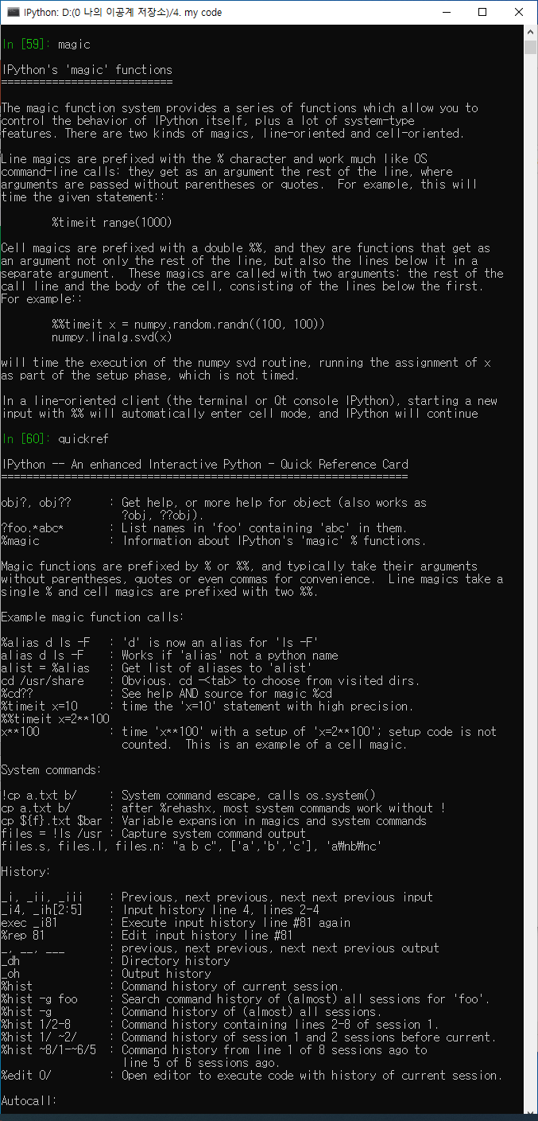
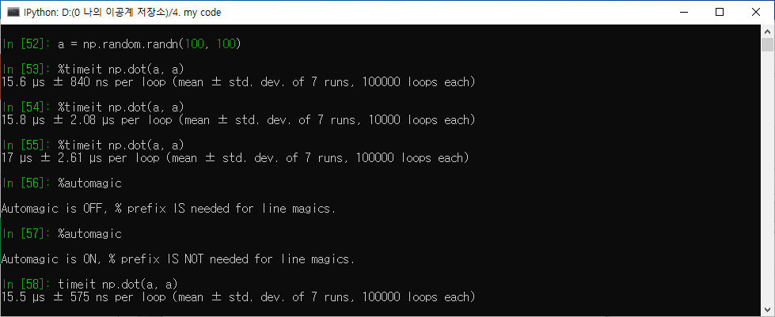
매직 명령어
%로 시작
%timeit
%automagic
기본이 %을 안써도 실행 가능
%를 안 써도 가능하도록, 토글
%magic
%quickref

Slide 11
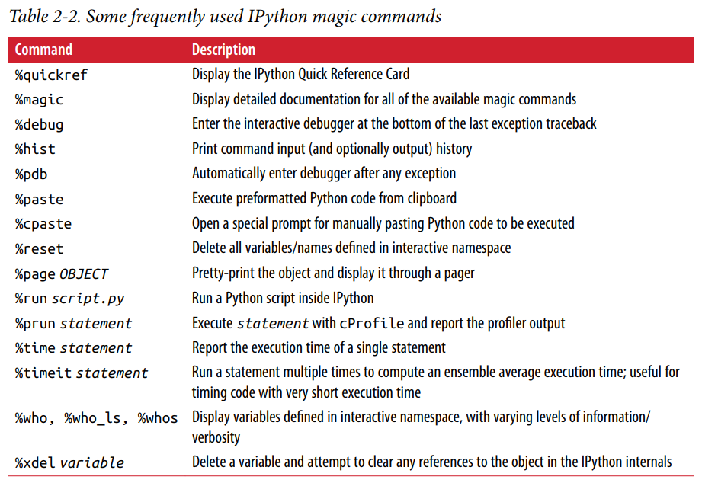
자주 사용하는 매직 명령어 p58

Slide 12
Ipython에서 matplotlib 사용(노트북은 상관 없음)
다음 코드
import matplotlib.pyplot as plt
plt.plot(range(5))
plt.show()
그림 윈도가 표시된 후 제어가 콘솔로 안 넘어 옴
닫아야 다시 제어권이 넘어 옴
불편 해소
%matplotlib
다음으로 그려지며, 계속 콘솔 이용 가능
import matplotlib.pyplot as plt
plt.plot(range(5))

Slide 13
파이썬 기초

Slide 14
Duck typing 정의
객체의 변수 및 메소드의 집합이 객체의 타입을 결정하는 것을 말함
만약 어떤 새가 오리처럼 걷고, 헤엄치고, 꽥꽥거리는 소리를 낸다면 나는 그 새를 오리라고 부를 것
사람이 오리처럼 행동하면 오리로 봐도 무방하다라는게 덕 타이핑(Duck Typing)
타입을 미리 정하는게 아니라 실행이 되었을 때 해당 메소드(method)를 확인해 타입을 정함
장점
타입에 대해 매우 자유롭고
런타임 데이터를 기반으로 한 기능과 자료형을 창출하는 것
단점
런타임 자료형 오류가 발생 가능
값은 예상치 못한 유형이 있을 수 있고, 그 자료형에 대한 무의미한 작업이 적용
이런 오류가 프로그래밍 구문에서 오랜 시간 후에 발생 가능

Slide 15
Duck typing 활용
객체의 자료형보다 어떤 메소드나 행동을 지원 하느냐에 관심
객체의 타입보다 객체가 사용되는 양상이 더 중요
덕 타이핑이 없는 프로그래밍 언어
오리 타입의 객체를 인자로 받아 객체의 걷기 메소드와 꽥꽥거리기 메소드를 차례로 호출하는 함수를 생성
반면에, 같은 함수를 덕 타이핑이 지원되는 언어
인자로 받는 객체의 타입을 검사하지 않고
걷기 메소드나 꽥꽥거리기 메소드를 호출 할 시점에서
객체에 두 메소드가 없다면 런타임 에러가 발생
두 메소드가 제대로 구현되어 있다면 함수는 정상적으로 작동

Slide 16
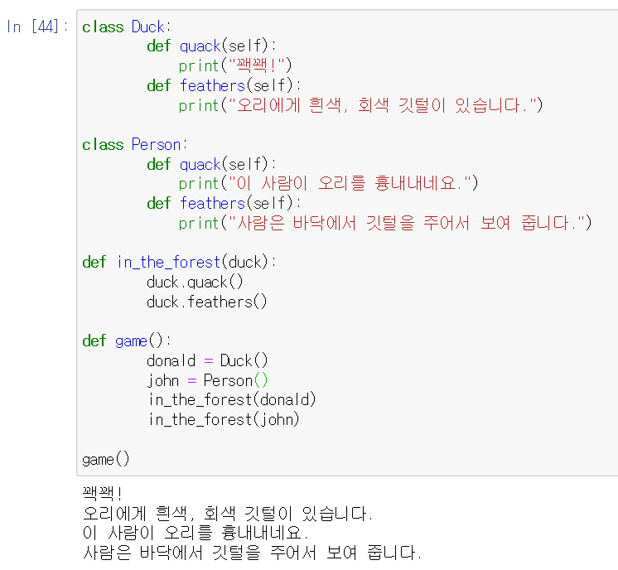
Duck typing 샘플 코드

Slide 17
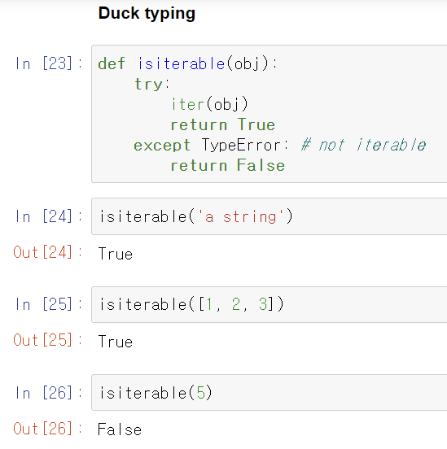
Iterator
iterable 객체 - 반복 가능한 객체
대표적으로 iterable한 타입
list, dict, set, str, bytes, tuple, range
iterator 객체
값을 차례대로 꺼낼 수 있는(순회가 가능) 객체
순회가 가능한 지를 검증
객체가 __iter__ 메소드를 가지고 있는지 확인
Iterator
iterable한 객체를 내장함수 iter()로 생성 가능

Slide 18
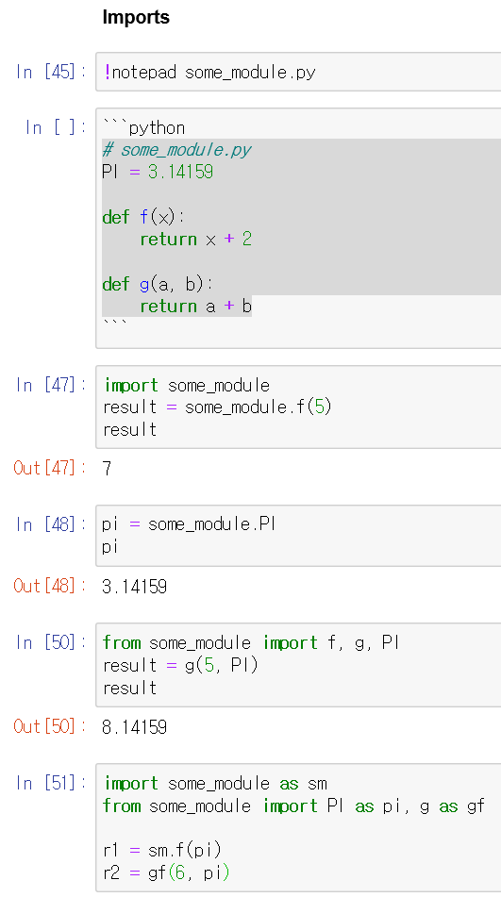
모듈 임포트
간단히 파이썬 코드가 담긴 *.py 파일
as 사용
다른 이름으로 사용
주피터 노트북
코드로 변환
y
마크다운으로 변환
m

Slide 19
Quiz
다음 중 파이썬의 설명 중 잘못된 것은? (3)
ipython에서 %로 시작하는 매직명령어를 활용할 수 있다.
ipython.exe로 인터프리터를 실행할 수 있다.
%time은 문장을 여러 번 실행해 평균 소요 시간을 출력한다.
객체가 지원하는 메소드를 확인하는 것을 덕타이핑(duck typing)이라 한다.

Slide 20
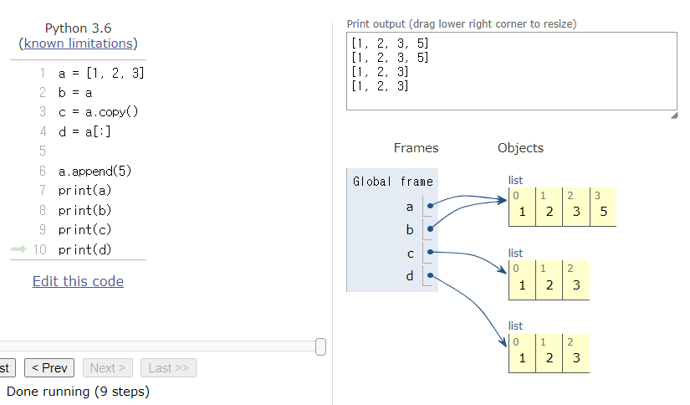
메모리 모습
http://pythontutor.com/

Slide 21
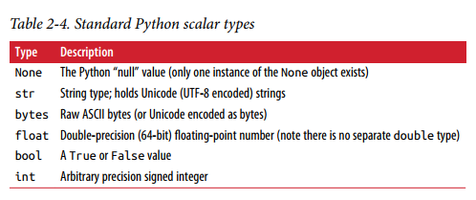
스칼라형
단일 값의 자료형
문자열
일련의 유니코드문자, 순차적인 자료형
r(raw string) 표기, \ 그대로 \로 인식
r’this\has’

Slide 22
바이트와 유니코드
bytes
byte의 배열, 지정한 인코딩 방식의 텍스트 문자열
‘python’.encode(‘utf8’)
b’python’
아스키 상수 문자 표현만 가능
b’파이썬’
SyntaxError: bytes can only contain ASCII literal characters.
string과 bytes 사이의 변환
string => bytes
str.encode(‘utf8’)
bytes => string
bytes.decode(‘utf8’)
인코딩 방식
유니코드를 바이트 배열로 만드는 방법
utf8
UTF-8은 유니코드를 위한 가변 길이 문자 인코딩 방식 중 하나
Universal Coded Character Set + Transformation Format – 8-bit 의 약자
유니코드 한 문자를 나타내기 위해 1바이트에서 4바이트 까지를 사용
utf16
16-bit Unicode Transformation Format
유니코드 문자 인코딩 방식의 하나

Slide 23
날짜와 시간
내장 모듈 datetime
from datetime import datetime, date, time

Slide 24
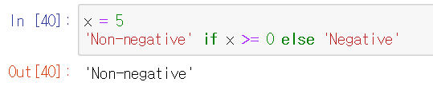
삼항 표현식
if-else 구문 한 줄로
value = true-expr if cond else false-expr
if cond:
value = true-expr
else
value = false-expr

Slide 25
넘파이 설정
난수와 실수의 정확도
import numpy as np
np.random.seed(12345)
난수를 발생시키기 위한 초기 값 지정
이후 난수가 동일하게 발생
np.set_printoptions(precision=4, suppress=True)
precision=4: 소수점 이하 반올림해 4개 표시
np.array(3.123456)
array(3.1235)
suppress=True
가능한 e-04와 같은 scientific notation을 제거하고 싶으면
Alt + Enter
현재 셀 실행 후, 다음 셀 삽입

Slide 26
파이썬 라이브러리를
활용한 데이터 분석
3장 내장 자료구조, 함수, 파일

Slide 27
3장 내장 자료구조, 함수, 파일
내용
튜플, 리스트, 사전, 집합
함수
file

Slide 28
파일 my-ch03-study.ipynb
내용
튜플, 리스트, 사전, 집합
함수
file

Slide 29
튜플
튜플
1차원의 고정된 크기를 가지는 변경 불가능한 순차 자료형
변경 불가능
Hashable
Immutable
tuple(a)
a: 모든 순차 자료형이나 이터레이터를 튜플로 변환 가능
tuple([1, 2, 3]), tuple(‘python’)
주의
튜플 내에 저장된 객체는 그 위치에서 변경이 가능
Tup = tuple([‘foo’, [1, 2], True])
tup[1].append(3)

Slide 30
리스트
리스트
크기와 내용이 수정되는 순차 자료형
*rest
길이를 모르는 인자를 담는 방법
values = 1, 2, 3, 4
a, b, *rest = values
list(iterator_or_generator)
Iterator나 generator의 실제 값을 담기 위한 방법

Slide 31
모듈 bisect
표준 라이브러리
이진 검색 알고리즘을 이용해서 시퀀스를 검색하고, 시퀀스에 항목을 삽입할 수 있는 함수를 제공
bisect()
bisect.bisect(a, x, lo=0, hi=len(a))
a라는 오름차순으로 정렬된 시퀀스에 x값이 들어갈 위치를 리턴
insort()
bisect.insort(a, x, lo=0, hi=len(a))
a라는 오름차순으로 정렬된 시퀀스에 x값을 삽입

Slide 32
Quiz
3. 다음 중 파이썬에서 스칼라가 아닌 것은? (2)
str
list
bool
int

Slide 33
딕셔너리 기본 값
딕셔너리
if key in some_dict:
value = some_dict[key]
else:
value = default_value
다음 구문으로 처리
value = some_dict.get(key, default_value)

Slide 34
사전
해쉬맵, 연관 배열
update()
기본 키는 값 수정, 새로운 키는 키-값 삽입
get(키, 기본_값)
키가 없으면 None이나 기본_값을 반환
pop(키)
키가 없으면 예외 발생

Slide 35
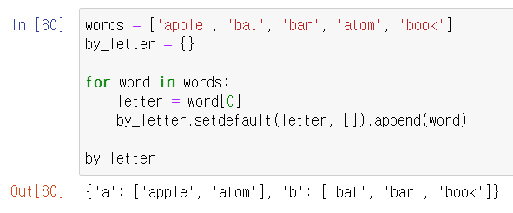
사전
setdefault(key[, default])
키가 있으면, 값을 반환, 키가 없으면 새로운 키의 값으로 삽입될 default를 반환
If key is in the dictionary, return its value. If not, insert key with a value of default and return default. default defaults to None.
by_letter.setdefault(letter, []).append(word)
첫글자(letter)의 키가 있으면 값을 반환
키가 없으면, []을 반환
반환된 리스트에 word를 추가

Slide 36
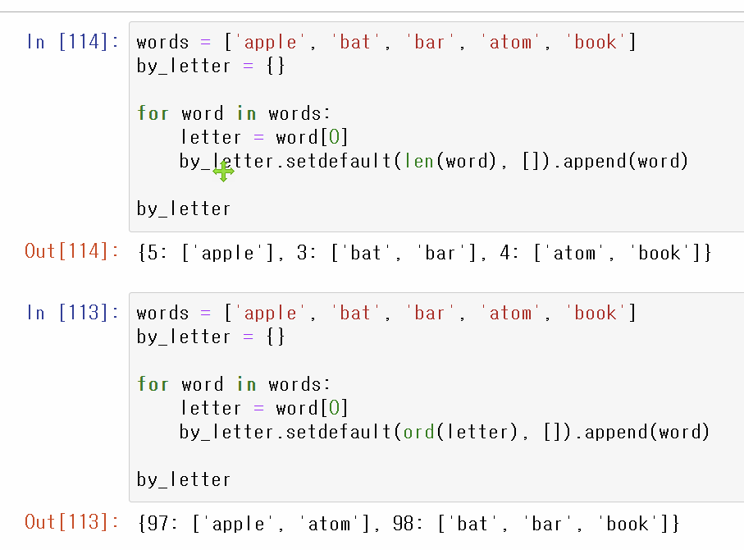
setdefault(key[, default])

Slide 37
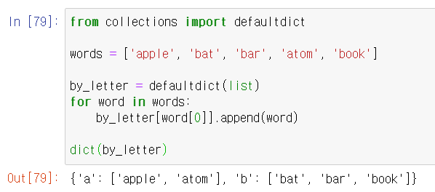
내장 모듈 collections
collections.defaultdict(default_factory, key=value,...)
딕셔너리(dictionary)와 거의 비슷하지만 key값이 없을 경우 미리 지정해 놓은 초기(default)값을 반환하는 dictionary
default_factory는 defaultdict의 초기값을 지정하는 인자
key1=value1,key2=value2,...,keyn=valuen를 지정
collections.defaultdict(list)
초기 값이 list
p105

Slide 38
유효한 사전 키
키
바뀌지 않는 객체만 가능
Scalar
정수, 실수, 문자열
튜플
다른 사전도 키로 사용 불가능
해쉬 가능한 객체
함수 hash()로 검사 가능

Slide 39
집합
생성
{1, 2, 4}
set([1, 2, 3])
틀린 예
{}
set(1, 2, 3)
집합 원소
중복 불가능
수정 불가능한 객체

Slide 40
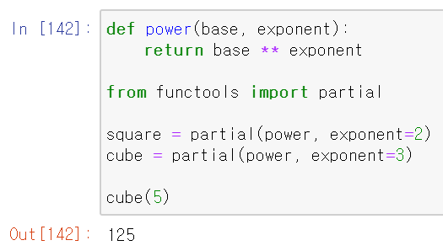
일부 인자만 취하기
커링
함수의 전달 인자 몇 개를 미리 채움으로써 더 간단한 함수를 만드는 방법
하나 이상의 인수가 이미 채워진 함수의 새 버전을 만들기 위해 사용
커링은 수학자 하스켈 커리로부터 유래된 이름이고 함수를 변형하는 과정
functools.partial

Slide 41
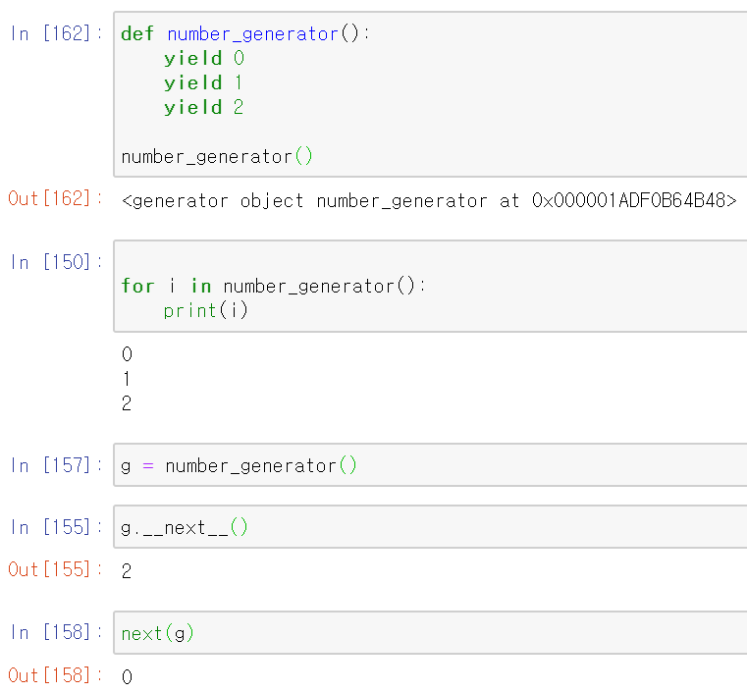
Generator
순회 가능한 객체(이터레이터)를 생성하는 방법
함수 안에서 yield를 사용하면 함수는 제너레이터가 되며 yield에는 값(변수)을 지정
yield 값
작동 방식
요청 시 순차적인 값을 yield에 의해 하나씩 반환
호출
호출하더라고 실행되지 않음
반복에 사용하던지, 리스트 등에 사용해야 함
제네레이터 표현식
괄호 사용
gen = (x ** 2 for x in range(100))

Slide 42
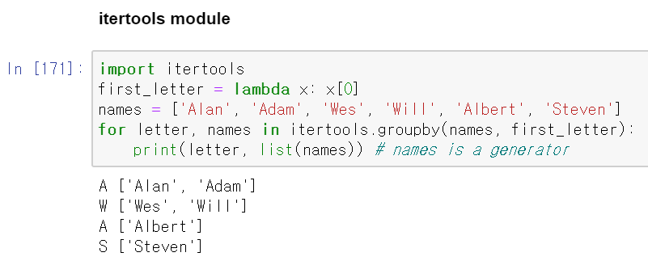
모듈 itertools
일반 데이터 알고리즘을 위한 다양한 제너레이터 제공
groupby(리스트, 키)
리스트를 키로 연속된 자료를 구분한 그룹의 제너레이터를 반환
키와 제너레이터를 반환
Albert는 연속되지 않아 다른 그룹으로 생성
그러므로 구분하기 전에 정렬을 먼저 한 후 groupby()를 적용

Slide 43
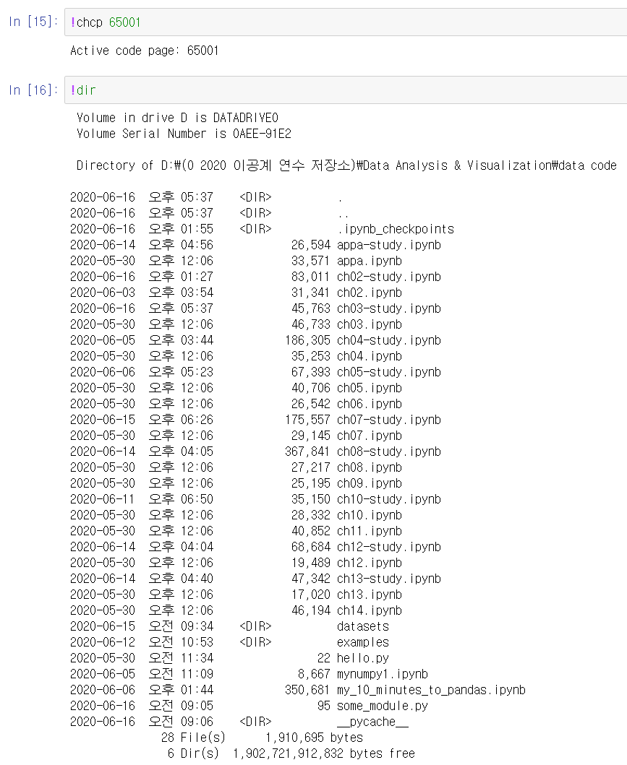
주피터 셀 결과 한글 깨짐 처리
명령어 chcp(change code page)
Code page:
기본 949
한글 처리 utf8
65001로 수정
!chcp 65001

Slide 44
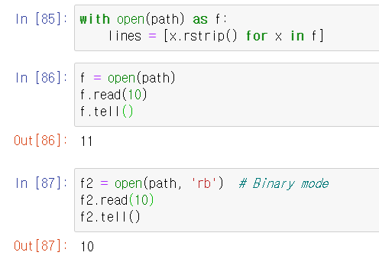
바이트와 유니코드
텍스트 모드와 바이너리 모드
텍스트 모드 파일 열기
인코딩 방식 utf8이라면 chars = f.read(10)에서
10개의 문자를 읽어 옴
10 바이트~40바이트
바이너리 모드 파일 열기
chars = f.read(10)에서
무조건 10바이트를 읽어 옴

Slide 45
Quiz
4. 다음 중 파이썬 표준 내장 모듈이 아닌 것은? (4)
collections
random
itertools
numpy

